Slide 1
5G系统与网络技术

Slide 2


课 程 目 的
了解5G系统基本概念特征
熟悉5G系统应用需求特点
掌握5G系统主要性能指标
了解5G无线网络关键技术
了解5G网络架构演进特性
先修课程
LTE基本原理与技术
下一代网络基本原理
通信工程与网络技术

Slide 3




主 要 内 容
一、5G系统标准与产业发展概述
5G网络演进概述
5G网络性能指标
5G系统需求分析
5G系统面临挑战
5G标准全球进展
5G中国研发成果
二、5G系统核心网络架构与技术
三、5G系统传输网络架构与技术
四、5G系统无线网络架构与技术

Slide 4















需求推动移动通信技术持续演进
移动通信技术具有代际演进的规律
--全球移动通信经过1G、2G和3G三个发展阶段，正从3G向4G、5G演进
--当前各国正在积极推进5G技术研究
1980s
语音
1990s
短信
2000s
社交应用
2010
在线、互动、游戏
2020
虚拟现实、 “零”时延感知
有 好 强
移动互联网和物联网为5G发展提供广阔发展空间
--预计2010年到2020年全球移动数据流量增长将超过200倍，我国将增长300倍以上
--预计到2020年，全球移动终端数量将超过100亿，其中我国将超过20亿
-- 预计到2020年全球物联网设备连接数为500亿，其中我国将超过100亿
爽
能

Slide 5



5G移动通信技术演进： 愿景
人与人互联
高清视频、简单物联网、车联网
物联网
4k超高清视频、物联网、车联网
万物互联
全息视频、虚拟现实、自动驾驶、物联网、车联网、智能家居、穿戴式设备
4G
4.5G
5G

Slide 6

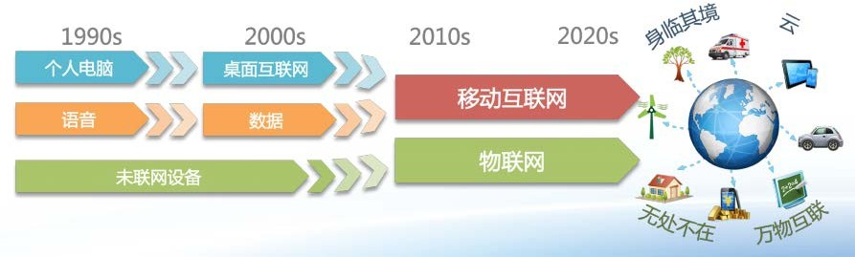

5G的主要驱动力

Slide 7





5G发展驱动力：行业发展的需要
从1G到4G时代，我国通信行业更多的是在扮演“参与者”的角色，即处于“技术输入”的被动地位，而想要改变这一点，就必须抓住5G标准这个机遇，掌控5G技术未来的走向、未来的价值重心，最终手握开启5G时代的“金钥匙”，掌控移动通信未来。
移动互联网 (2/3/4G)
全联接世界 (5G)
新应用 新商业模式
语音时代 (2G)
连接能力

Slide 8
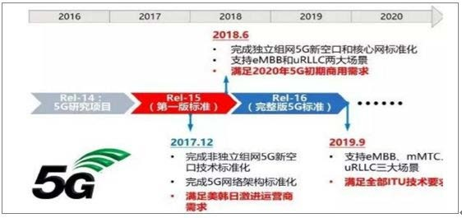
中国在5G标准的制定中的进展
截至当前，中国力量（包括华为、中兴及其他5G参与厂商）占目前已确定的总体的5G专利数量的10%，这个比例似乎与国人心中“5G标准中美分庭抗礼”的5 v 5局面相距甚远。要知道，仅美国高通一家就拥有15%的5G专利，而其他包括诺基亚（芬兰）占了11%，而爱立信（瑞典）占有8%。
当前中国力量在已经确定的5G技术标准专利中占有10%的势力，主要还是围绕eMBB场景，后面还有mMTC、uRLLC，这两个场景因此，如果说中国当前在5G发展上处于落后的位置，那后面中国力量还有很长的一段赛程去追赶。
超可靠低 增强型移时延 动宽带
大连接物联网

Slide 9









5G典型应用场景
面对5G极致的体验、效率和性能要求，以及“万物互联”的愿景，对现有网络提出了技术上的，商业模式上的全新的挑战与机遇。核心理念：网络业务融合与按需服务提供
eMBB
10Gbps
GB/秒通信
3D、超高清视频
智能家居
增强移动宽带场景 eMBB
连续广域场景
云办公及游戏
增强现实
工业自动化自动驾驶
热点高容量场景
语音
智能城市
高可靠应用，
如移动医疗
uRLLC
低时延
mMTC
高密度链接
低功耗大连接场景 mMTC
低时延高可靠场景 uRLLC
5G将面向未来社会的信息化，提供高速接入和全面的连接

Slide 10





5G与4G对比
5G
时延
1 毫秒 端到端时延
吞吐率
10Gb/秒单用户
连接数
移动性
网络架构
100万
连接数/平方公里
500公里/时下一代高铁
切片
能力
差距
100倍
100倍
100倍
1.5倍
NFV/SDN
4G
100毫秒
100Mb/秒
10K
350公里/时
不灵活

Slide 11
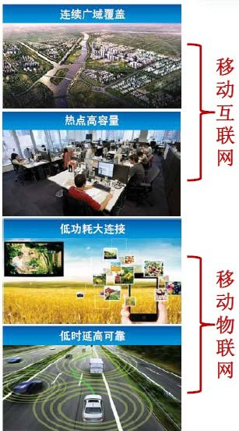
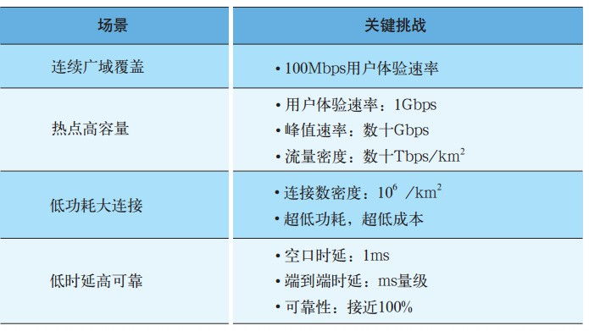











5G业务与应用面临的挑战
增强覆盖
增加频效
增大带宽
提升SINR
超密集组网 新多址技术
D2D 大规模天线
M2M 新双工模式
频谱拓展频谱共享 大规模聚合
绿色通道干扰管理

Slide 12
5G网络关键指标先进性与技术挑战
指标 | ITU愿景 | 技术解读
频谱效率 | 3-5X | 主要技术：大规模天线、非正交多址
峰值速率 | 10/20Gbps | 大带宽，多流传输，高阶调制
时延 | 1ms空口 | 帧结构、编解码、重传机制、网络架构
流量密度 | 10Tbps/Km2 | 极限承载能力，超密集组网、站间协作
用户体验速率 | 100M/1Gbps | 用户随时随地体验，挑战大
移动速度 | 500Km/h | 超高速铁路，主要用低频段
连接密度 | 1M/Km2 | 物联网，关键技术：非正交多址、免调度等
能耗效率 | 100倍 | 传输技术、芯片技术、组网方案

Slide 13











5G全球发展状况
2015
2016
2017 2018
2019
WRC-15
5G技术性能需求与评估方法
ITU
5G候选提案征集
15:满足
5G评估与方案确定
Release
Release 16:满足网络切片所有功能
eMBB基本功能
核心网
NGC SI
NGC R15 WI
R16 NGC WI
3GPP
冻结NSA标准
Release 15:满足 eMBB以及URLLC的部分功能
Release 16: 满足ITU定义的三大场景所有需求
无线侧
NR SI
NR R15 WI
NR R16 WI
核心网
无线网
2017年底，完成NGC第一个版本(R15)制定：可以满足eMBB业务需求，不支持与2G/3G互操作
2019年底，预计可以完成NGC R16版本：支持网络切片，满足5G
全业务需求
2017年12月，冻结NSA标准(R15)
2018年6月，发布NR的SA版本(R15)，满足eMBB以及URLLC的部分功能
2019年底发布R16，满足三大场景的5G全业务需求
5G标准化加速，2017年底完成NSA标准，2018年6月完成 SA标准；
2019年底，将完成eMBB、 uRLLC 、eMTC三大场景的从核心网到无线的端到端标准定义

Slide 14
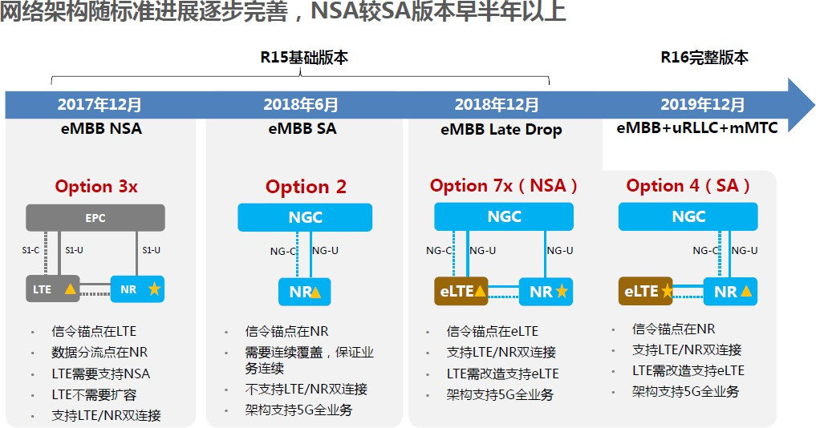
5G全球发展状况

Slide 15




全球主要设备厂商5G布局情况
华为
全面投入，各种技术均涉猎投入大，试验网进度快
爱立信
重点研究毫米波、物联网缺少传输、云平台方案
主流设备厂商均大力投入5G研发
中兴
从Pre 5G到5G，注重平滑演进，17年开始加大投入，覆盖面广，但亮点不多
诺基亚
重点研究毫米波、物联网、网络架构 解决方案全面，但进度慢，受整合拖累
均推出4/5G共平台方案，5G注重应用和生态培育

Slide 16

中国运营商5G技术与产业布局
围绕5G场景布局技术研究与产业推动
技术布局
核心技术研究
系统设计
标准化
需求及场景驱动
产业布局
技术验证
应用示范
AR/VR、车联网物联网、工业控制
产业布局
芯片、系统设备仪表、安全……
增强的移动宽带
大规模天线、
PDMA、UDN等
关键技术、系统、组网特性
统一的标准框架
Gigabytes in a second
3D video, UHD screens
统一的验证平台
Smart Home/Building
Work and play in the cloud
新空口 新网络架构
Voice
Augmented reality
Industry automation
Smart City
FUTURE IMT
Self Driving
IMT-2020 3GPP、ITU
Car
大连接机器类通信
高可靠和低时延通信

Slide 17
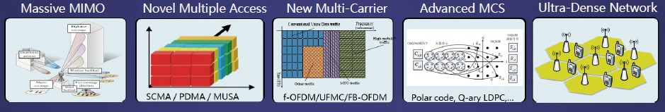
构建5G核心技术积累，体现技术特色
5G典型应用场景
5G需求技术指标
5G关键技术布局
TDD优势技术
控制与转发分离
流量密度
大规模天线
移动边缘计算
eMBB
网络能效
超密集组网
高频段传输
新型移动性和连接管理
用户体验速率
灵活频谱共享
网络功能重构
M-MTC
频谱效率
终端直传
网络切片
峰值速率
非正交多址（PDMA）
新型的统一QoS框架
移动速度
uRLLC
空口设计
平台及管理编排
连接密度
新波形
超低时延
网络能力开放
信道…编…码调制
……

Slide 18
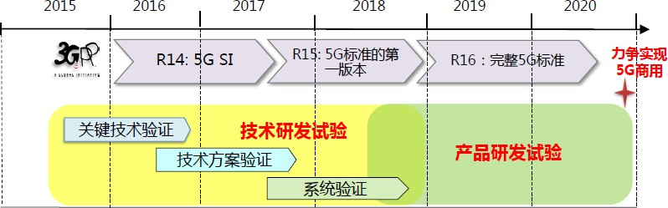
工信部5G网络整体工作规划
5G技术研发试验划分为三个阶段：
阶段1：关键技术验证（2016.01-2016.09）：
验证5G关键技术性能，加快推进5G关键技术研发，推劢5G关键技术标准共识形成
阶段2：技术方案验证（2016.06-2017.09）：
开展单基站5G概念样机性能测试，验证5G技术方案性能
阶段3：系统验证（2017.06-2018.10）

Slide 19
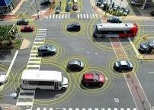









中国5G商用整体规划
2016
2017
2018
2019
2020
202X
新产业
新网络
新技术
AgileSite
服务平台
EPC
网络切片
移动边缘计算
网络技术
控制承载分离
NG C
Internet
PT
大规模天线
MassiveMIMO
无线技
宏基站
N
应用服
务
边缘云
应用服务
中心云
小基站
非正交多址 _{术}
PDMA
超密集组网 网络功能重构
UDN
创新新技术、构建新网络、布局新产业

Slide 20
















4.5G/5G产业化协同推进
2015
2016
2017
2018
2019
2020
标准
R13
R14
LTE-Advanced-Pro
R15, 5G Ph1
R16, 5G Ph2
LTE-A特性增强
3D-MIMO设备开发
NB-IoT开发和试验
LTE-V开发与测试
4.5G/Pre-
5G设备
平台兼容，平滑演进
5Ｇ样机，原理验证
5G试验系统开发
5G商用系统开发
关键技术验证
Massive MIMO
PDMA
UDN
系统验证
广域覆盖
密集组网
低时延高可靠
低功耗大连接
组网验证
规模组网KPI
全产业链推动
产业化能力
5G
实现商用
5G产业化
4G增强与5G协同规划，平台兼容，平滑演进

Slide 21
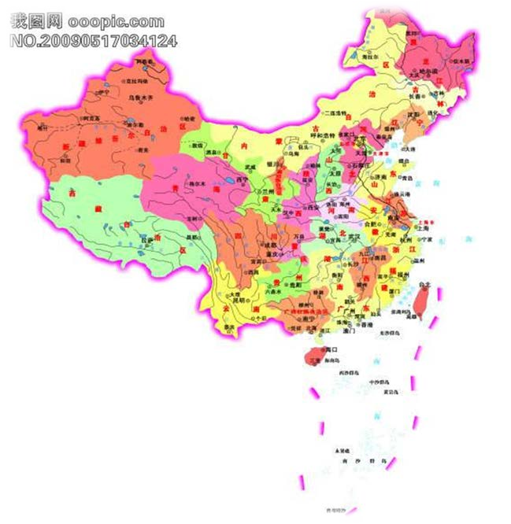



5G 技术试验第三阶段测试进行时
2018年5G规模试验
中国移动：上海、杭州、广州、苏州、武汉
中国联通：北京、天津、上海、深圳、杭州、南京、雄安
中国电信：成都、雄安、深圳、上海、重庆、苏州、兰州

Slide 22




工信部三阶段NSA实验室和外场测试结果
系统厂商 | NSA核心网 | NSA基站功能 | 3.5GHz射频 （发射机） | 4.9GHz射频 （发射机） | NSA室外 | R16预研
华为 | ● | ● | ● |  | ● | ◎
爱立信 | ● | ● | ● |  | ○
大唐 | ● | ● | ● |  | ●
诺基亚贝尔 | ● | ● | ● | ● | ○
中兴 | ● | ● |  |  | ●
NSA基站功能测试 | 3.5GHz射频测试（发射机） | NSA核心网测试 | NSA室外测试
验证2.5ms双周期帧结构 单用户峰速 1.55Gbps 小区吞吐量 6.069Gbps | 完成发射功率、EVM、占用带宽、ACLR等全部指标测试、 | 完成升级EPC的功能测试 | 单用户峰速1.37Gbps 小区吞吐量，下行16流 4.8Gbps 切换成功率100%

Slide 23











移动/电信/联通5G商用整体规划
根据产业进度，5G 2.6GHz各城市规模试验将在今年底至19年Q1陆续启动
电信预计明年Q4初预商用3.5GHz SA，联通NSA初期组网可能性较大
2018.Q2 2018.Q3 2018.Q4 2019.Q1 2019Q2 2019.Q3 2019.Q4 2020.Q1 2020.Q2
移动技术路线
逐步明确技术方案
决策SA/NSA等重大技术方案
移动试验及示范
试验网和示范网建设
规模试验及业务示范测试
国庆70周年献礼
移动预商用及商用
启动网络采购及建设
探讨提前采购可行性
部分城市商用
力争决策建设方案
试验城市预商用
电信/联通试验及预商用预期
规模试验及业务示范测试
预商用及商用
3.5GHz SA
预商用@3.5GHz SA
商用@3.5GHz SA

Slide 24

















































5G产业现状与趋势
5G产业生态已经完备成熟
API
芯片/模组
API
API
API
业务运营
终端
5G 网络
大数据
业务管理
芯片模组终端厂商
运营商集成方案
垂直行业及业务解决方案提供商
…
24

Slide 25
























5G网络 2.6/3.5GHz产业进度
产业进度上，若近期明确2.6GHz详细需求（频谱、产品规格和指标等），2.6GHz和3.5GHz频段端到端成熟度对比如下：若采用NSA方案，2.6GHz整体比3.5GHz晚1个季度，预计19年6月具备预商用条件
若采用SA方案，2.6GHz整体比3.5GHz晚1个季度，预计19年底具备商用条件，但大力推动可与3.5GHz基本同步（10月）
2018.Q2
2018.Q3
2018.Q4
2019.Q1
2019Q2
2019.Q3
2019.Q4
2020.Q1
2020.Q2
3.5G NSA
基站/终端样机
终端芯片
端到端产业
NSA终端产品（最早2019年4月）
3.5G SA
基站/终端样机
终端芯片
SA终端产品（最早2019年9月）
终端芯片
SA终端产品（最早19年12
月，大力推动10月可推出）
2.6G SA
基站/终端样机

Slide 26






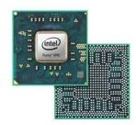



5G产业现状与趋势：芯片
多数芯片厂家已经于2019NWC 巴展发布终端芯片
XMM 8060
X50/X55
Exynos 5100
balong 5000
Helio M70
发布时间
X50：17年10月 X55:19年2月
18年8月
19年1月
19年2月
19年下半年
商用进展
未商用
X50已商用
X55 19年Q3量产
已商用
已商用
19年Q2供货
5G到2G多模 毫米波&sub 6G
X50单模 X55多模
5G到2G多模 毫米波&sub 6G
5G到2G多模 毫米波&sub 6G
5G到2G多模 毫米波&sub 6G
技术规格

Slide 27















5G产业现状与趋势：终端
终端比芯片晚1~2个季度，2019年年中主流终端厂商5G终端上市
华为5G CPE PRO
小米 MIX3 5G
OPPO R15(5G)
VIVO APEX
三星S10 5G版
三星 Galaxy Fold
先行者一号
天机Axon 10 Pro
华为
mate X
发布时间
19年2月
19年2月
19年2月
19年1月
19年2月
19年2月
18年12月
19年2月
商用供货
19年6月
19年5月
19年Q2
未知
19年4月
19年5月
19年2月
19年Q2

Slide 28

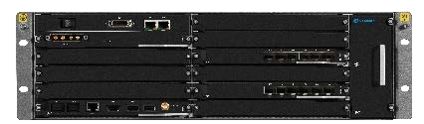



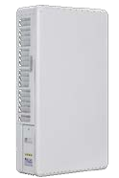

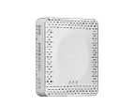

5G产业现状与趋势：无线网络设备
大容量紧凑型 BBU
OMC网管
5GC核心网
EMB6116
UEM5000 (X86通用服务器)
UCC9500 (X86通用服务器)
室外宏覆盖产品
室内覆盖产品
3.5GHz 64TR
100M/200W
3.5GHz 16TR
100M/200W
3.5GHz NR
4通道
3.5+2.1GHz NR + FDD
4+2 通道
pRU5211
5G单模 pico
pRU5227
双模pico
TDAU5164N78
TDAU5116N78
面向中国运营商5G产品经过试验网规模验证，性能稳定，设备可靠，达到5G商用建网需求

Slide 29
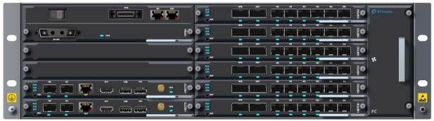
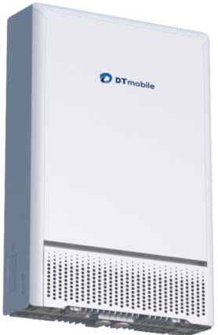
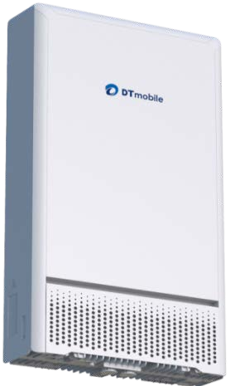
5G产业现状与趋势：基站设备
BBU EMB6116
3.5GHz 64TRAAU
3.5GHz 16TRAAU

Slide 30

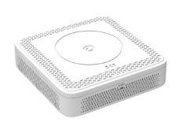
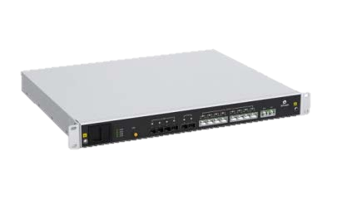
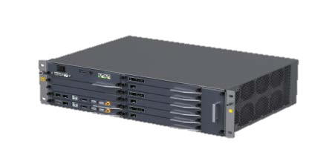
5G产业现状与趋势：分布式皮站
名称
picoRRU
新一代pico RRU
体积
<2.6L
重量
<2.6Kg
内置4路天线通道
支持一个100MHz带宽小区配置
射频带宽
3400～3600MHz
输出功率
4*250mW
Cat6A网线
最大拉远100m
OBW
200MHz
Pico RRU
IBW
100MHz
天线
内置/外接天线
外部接口
1*10GE
RHub支持8*10GE 以太接口，可连接
8个Pico
POE供电
供电方式
POE
防护等级
IP31
散热方式
自然散热
RHub
名称
RHuB
尺寸 | 1U
支持Pico数量 | 8
Pico接口 | Cat6A：8*10GE
BBU接口 | 光口：4*25GE
制式 | 5G NR
供电 | 220V AC
支持灵活的小区分裂和合并，便于精确优化
BBU

Slide 31
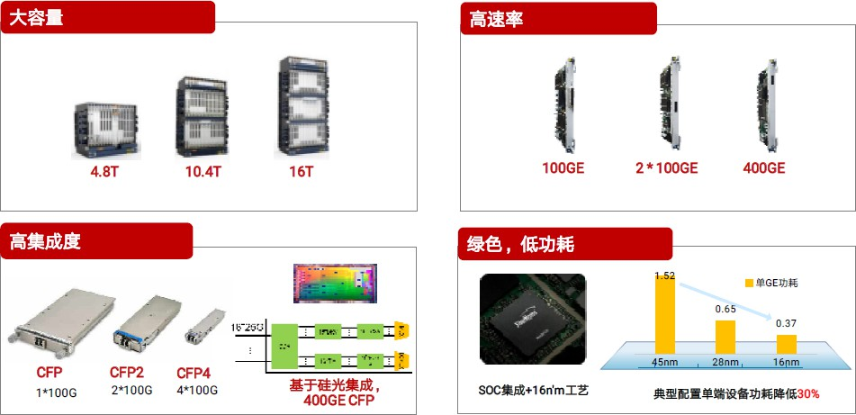
5G产业现状与趋势：传输网络
大容量传输网络设备

Slide 32
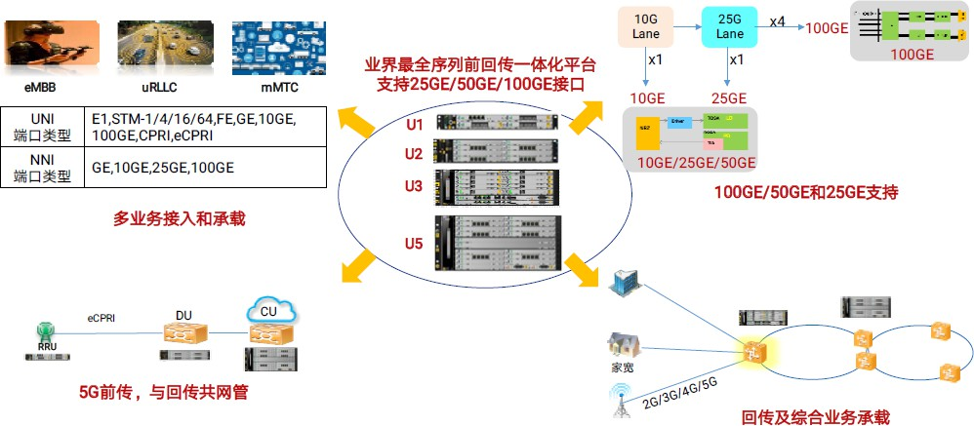
5G产业现状与趋势：传输网络
多业务传输网络设备

Slide 33
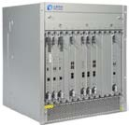
















5G产业现状与趋势：核心网络
5G核心网络设备
边缘DC
核心DC
APP
APP
编排器
OSS
SMF | PCF | NRF
5G核心网
VNFM
CU
UPF
VNFM
虚拟层
VIM
虚拟层/云OS
VIM
通用硬件资源池
SDN控制器
通用硬件
SDN控制器
物理网元设备(4G)
回传网
城域网
广域网
…
回传网
网元1
网元2
网元n
汇聚层DC
无线接入云/企业/场馆/热点
 |  |  | APP
 | APP
PCF NRF ^{编排器} UPF SMF VNFM 虚拟层 VIM 通用硬件 SDN控制器
云平台
APP
APP
CU
UPF
VNFM
虚拟层/云OS
VIM
通用服务器平台
虚拟网元设备(5G)
基于虚拟化平台
通用硬件资源池
SDN控制器
支持灵活部署及网络切片
5G网络设备新形态 MEC边缘计算

Slide 34





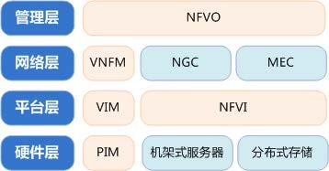
5G核心网产品
SA组网支持5G所有新功能，是网络发展方向；
智能车联网
工业自动化
AR/VR
物联网
vEPC | NRF
SMF | PCF
AMF | UPF
CloudOS
通用硬件资源
VIM
通过规模实验网加快SA组网的核心网产品商用进度
SDN控
制器
电信云平台产品
核心云
 |  |  | APP
 | APP
MEC |  |  | UPF
CloudOS
通用硬件资源
边缘云部署可支持多种低时延要求的业务；
高性能：高性能虚拟网络，低时延内核
VIM
电信级可靠性和可用性：快速故障检测（秒级），自愈，主备控制节点，电
信级运维增强，网络切片管理和SDN云网协同
全方位安全防护：Host/网络/VM（Guest）/配置数据/租户隔离/访问控制/传输层加密/用户认证
开放性：第三方NFVO和VNF对接，OPNFV集成测试，开源社区参与和贡献
SDN控
制器
边缘云
支持能力开放。
MEC产品支持（ RNIS ）、CS、SR
功能，支持第3方软件直接部署；

Slide 35



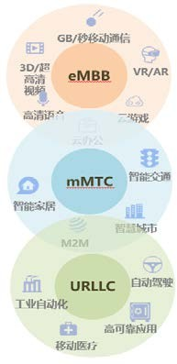




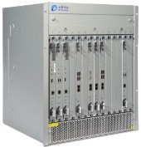
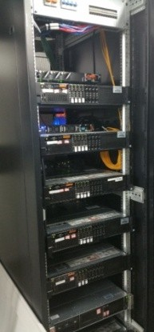
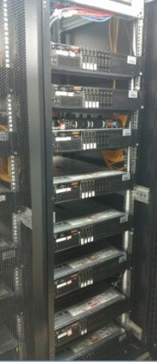
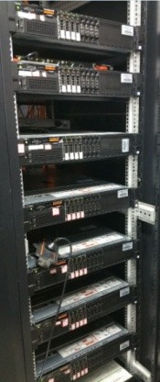




5G核心网产品
UGC9500
专用设备虚拟化
支持三大典型场景网络切片
4Ｇ核心网
 | 支持全5面G支功持能5G功能
服务化架构：服务注册/去注册，服务发现， 服务选择等 业务流程：终端注册、会话管理、移动性 管理、业务连续性等 网络切片:切片编排、扩展、选择等 边缘计算：业务边缘分流能力、用户面重 选、本地寻呼
基于通用X86处理器平台：
CPU E5 双十二核内存 256G
硬盘 1.2Tx2
符合3GPP R15技术标准
服务化架构
试验网设备指标
AMF用户数20万 SMF连接数20万 UPF处理流量100G PCF用户数20万 NRF用户数20万

Slide 36
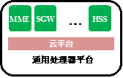
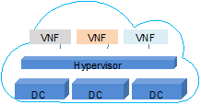
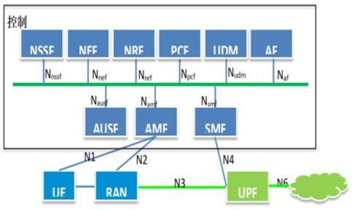
部署电信云是引入5G核心网的前提
网元虚拟化
引入通用服务器
机房改造
电信云的建设
NFVI层收敛
引入MANO
自动化运维
部署服务化架构
引入切片
引入边缘计算
软硬件解耦
DC机房建设
引入服务化架构建设5G核心网
统一虚拟层
引入电信云

Slide 37


















5G云网一体的目标架构
uRLLC
边缘 DC
eMBB
区域 DC
mMTC
核心 DC
现状：IPRAN、PTN、OTN
未来
业务 全编排器 局
编排
MEC,D-GW, vBBU,DPI
EPC,CDN,Cache,
SDN-Controller
EPC,OSS,BSS,
Orchestrator
场景1：RRU→DU→CU两级
DU pool
承载网 SDN控制器
协同器
前传
中传
RRU
场景2：RRU/DU→CU一级
RRU/ ^{中传} FTN-II
DU
场景3：RRU/BBU→回传
接入层
汇聚层
核心层
省干
NGC
一张网（分组+OTN）承载全业务场景
DC为中心，SDN/NFV化，云网协同

Slide 38
主 要 内 容
一、5G系统标准与产业发展概述
二、5G系统核心网络架构与技术
5G核心网络架构
5G核心网络技术
5G核心网SDN
5G核心网NFV
5G核心网MEC
5G核心网CHIP
三、5G系统传输网络架构与技术
四、5G系统无线网络架构与技术

Slide 39
移动通信网络架构的演进
4G LTE网络架构
5G网络架构
EPC
5GC
回传
回传
MEC
MEC
CU
BBU
MEC
中传
RAN
CU+DU
DU
前传
RAN
前传
RRU
RRU
AAU
AAU
AAU
AAU
RAN网络引入CU、DU，组网更灵活，利于多小区的集中控制，利于多功能的实现

Slide 40


5GC的主要特征
服务化架构和流程
采用服务化/微服务化架构
简化流程，网络功能可重用
网络功能软件化
网络功能软件化，
SBA
软件化
网络功能模块化
匹配业务需求，按需部署网络
控制和转发分离
控制面集中部署，便于集中控制和管理
转发平面按需集中或分布部署，降低时延减少带宽消耗
能力
CU分离
NFV
软件定义网络
网络拓扑和路由按需设计
流量可以调度
SDN
采用虚拟化技术
软硬件解耦
计算和存储资源动态分配

Slide 41
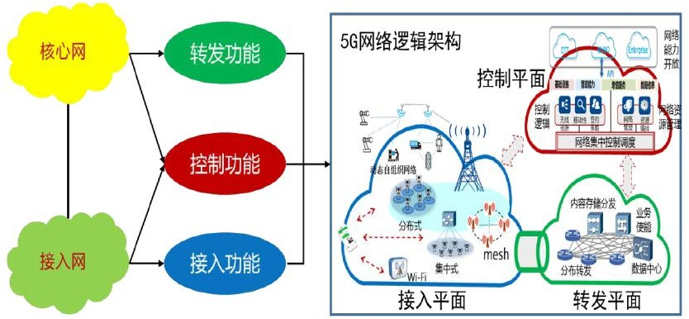
5G新型SDN网络架构
5G网络逻辑架构
接入网和核心网的逻辑功能界面清晰，但是部署方式却更加灵活，甚至可以融合部署

Slide 42
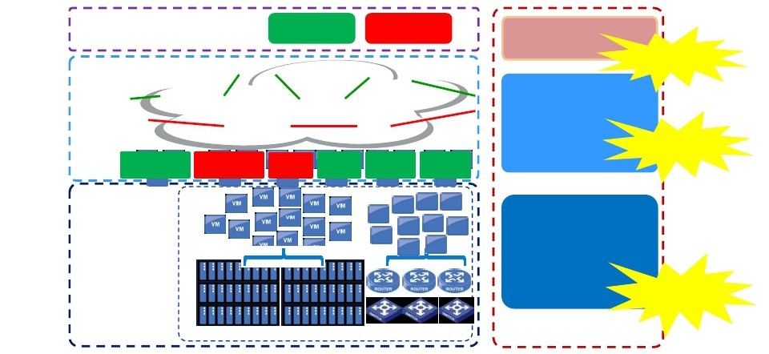
NFV框架物理实现
User Management
Tenant A Tenant B
Orchestrator
网络虚拟化随需改变
VNF
Virtualised Network Function
vRouter
vNIC
VNF Manager
功能虚拟化随需创建
vRouter vFW
vNIC vNIC
vFW vIPS vNAT
vNIC vNIC vNIC
vNIC
vNIC vNIC
Resource Pool
vNIC
vNIC
vNIC
vNIC
Virtualised Infrastructure Manager
vNIC
vNIC
NFVI
NFV Infrastructure
vNIC
硬件资源化随需使用
Computer/Storage Resource Network Resource
NFV M&O

Slide 43
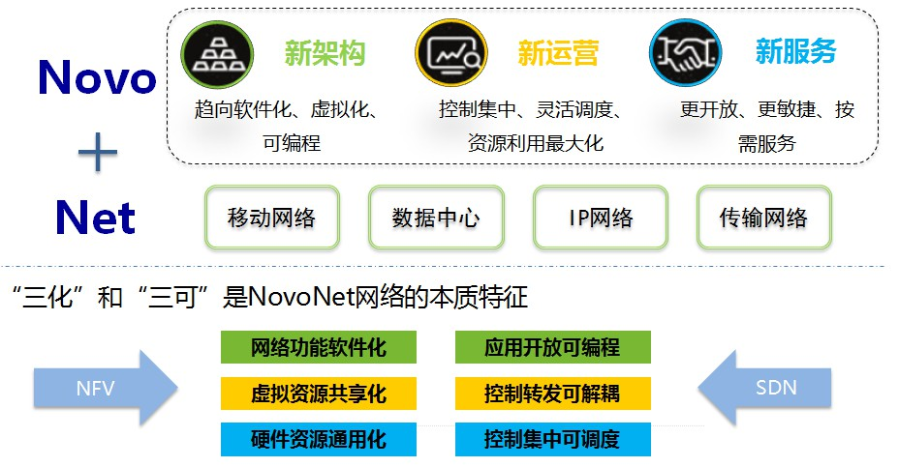
中国移动NFV：NovoNet2020
2015年7月，中国移动在上海世界移动大会和GTI亚洲大会期间，正式推出下一代革新网络“NovoNet”，并发布NovoNet2020愿景。
愿景：融合NFV、SDN等新技术，构建新一代网络，以适应中国移动数字化服务战略布局的发展需要，为互联网+发展奠定网络基础
资源可全局调度
能力可全面开放
容量可弹性伸缩
架构可灵活调整
构建产业联盟：ETSI NFV ISG首批成员，OPNFV和OPEN- O（ONAP）创始人
重视顶层设计，集团成立5个工作组进行研究，计划部、技术部、研究院多点切入，稳步推进NFV进展；17年新增安全工作组
计划部主导外场试点，完成vIMS试点测试
技术部主导NovoNet外场试点
强化自研：启动CloudOS（大云）、MANO（ONAP）的自研

Slide 44
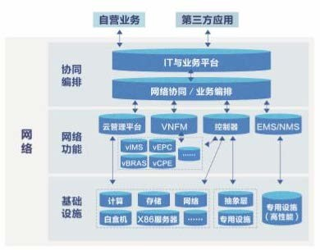

中国电信NFV：CTNET2025
CTNet2025：三层架构实现四大特征
统一电信云试点：电信NFVI试点技术验证
三层架构：基础设施层、网络功能层、协同编排层
四大特征：简洁、敏捷、开放、集约
自研MANO和
CloudOS
中国电信通过自研VIM（ Openstack ），对电信云和私有云统一管理
现阶段进行主流VNF厂商与三家虚拟化层厂商组合对接测试
VNF网元：vIMS已经商用部署， vBRAS试点和试商用，物联网专网vEPC试点
中国电信倾向于私有云虚拟化层厂家
（华为、华三、Vmware）实现VNF承载
2016 | 2017 | 2018 | 2019 | 2020
IMS/VoLTE
ePDG ePDG
IMS/VoLTE
BRAS
EPC/大网
EPC/ NB-IOT
EPC/大网
EPC/NB-IOT
EPC/大网
试点
小规模商用
规模商用
Page 44
Huawei Confidential

Slide 45





































中国联通NFV：CUBENET2.0
CUBENet2.0：新网络、新服务、新生态
NB vEPC为切入点，态度积极，快速商用
应用层
应用组件
应用组件
应用组件
2016 | 2017 | 2018 | 2019 | 2020
北向开放接口
NaaS 网络即服务
NaaS 网络即服务
东西集成接口
④云化网络服务平面
服务协同和编排
东西集成接口
IMS/ VoLTE |  |  | IMS/ VoLTE |  | IMS/ VoLTE
 | EPC/NB- IOT | EPC/ NB-IOT |  | EPC/ NB-IOT |  | EPC/大网
虚拟网络功能
资源管理
网络控制
云化业务
…
…
面向用户中心的网络（UCN）
南向控制接口
面向数据中心的网络（DCN）
固网宽带
区域DC
城域汇聚
边缘DC
移动回传
区域DC
基地DC
基地DC
泛在连接
IP+光承载平面
BRAS
无线宽带
云互联
BRAS
BRAS
移动宽带
基础网元
基地DC
基地DC
①泛在宽带接入服务
②超宽带弹性管道
③云应用接入服务
试点
小规模商用
规模商用
提出2020目标架构，CUBE-Net 2.0，构建面向用户/内容/云
2017年NB-IOT vEPC三层解耦内外场测试，验证NFV三层解耦成熟度，跨厂商集成运维能力，计划2017年商用；
计划2017年H2启动NB-IOT vEPC商用招标
的泛在超宽带弹性网络提供新服务，构建新生态。
未来网络以三级DC为核心，COTS需要满足电信级业务需求
网研院启动MANO的自研
Page 45 Huawei Confidential

Slide 46






5G新型网络架构CHIP：网络切片
终端
RAN
核心网
运营商内业务
O&M
应用场景举例
VOLTE
数据
CN Functions
Services
Management
物联网
2 5 2 5 3 智能抄表
RAN
资源
CN Functions
Services
Management
车联网无人泊车
CN Functions
Services
Management
传输资源
– 端到端5G网络切片需要考虑提供业务的所有资源域，包括RAN资源，核心网功能网元+运营商域内服务（Gi-LAN和MEC），网络运营管理系统及底层传输资源。
端到端切片：更低网络时延，更快业务上线，更好的用户业务体验

Slide 47
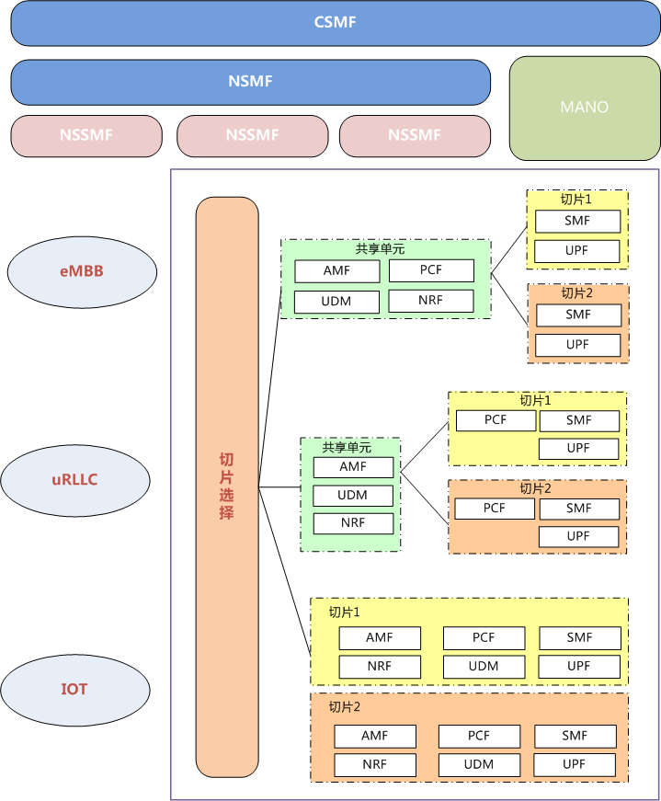
5G网络切片实施
根据业务和场景需求部署网络切片
对于公网
NSSF、NRF基于PLMN方式部署；
由于eMBB、uRLLC网络切片都有可能包含边缘UPF，具有较强的移动性管理能力，建议这两类切片采用
共享控制面功能；
由于mMTC网络切片移动性功能较弱，建议控制面功能不共享，采用独立的网络切片部署方式；
对于专网
如果专网用户无需移动到公网，建议采用独立的网络切片部署；
如果专网用户需要移动到公网，建议控制面功能共享，SMF和UPF采用独立的网络切片，为专网用户
提供独立的服务。
网络切片关键技术
网络切片的部署
网络切片管理与编排
网络切片的选择
网络切片的隔离

Slide 48




















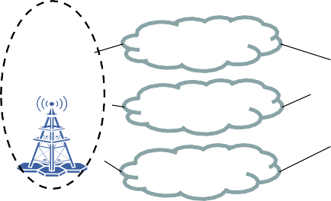









5G新型网络架构：MEC
提供本地化业务平台，缩短时延，提高效率，降低成本，方便部署
支持本地原生大数据的快速收集、分布式处理，支撑新的商业模式
现状：业务经过多级传输网、穿越多个网络功能节点、路径长，时延大
运营商业务
接入层
汇聚层
核心层
Internet
基站
回传网
核心网
互联网业务
理想时延10ms，典型时延50~100ms
MEC：业务下沉到离用户很近的网络边缘，减少网络层级、时延小，支持“以用户为中心”的本地化业务创新
MEC
VR
业务本地化
MEC
运营商业务
回传网
工厂自动化
业务本地化
MEC
Internet
核心网
物联网
业务本地化
互联网业务
基站
理想时延毫秒级，典型时延<10ms

Slide 49
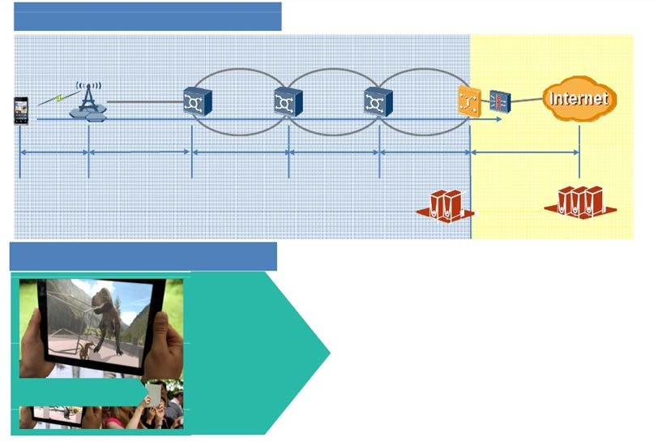
MEC技术特征
使无线接入网具备提供IT和云计算的能力
业务/IT网
二级DC 一级DC 中心DC
MEC定义
移动网
三级DC
4G
P‐GW
接入环/汇聚
核心层
（城域）
核心层
（省级）
5ms(LTE) 1‐4ms
注：LTE用户面单向要求为5ms
2‐3ms
1‐4ms
2‐5ms
依业务部署位置定
(~30ms)
边缘服务器
云端服务器
MEC主要技术特征
大流量、低时延业务本地化网关下沉、灵活路由
无线网络能力开放（API），提升用户体验
网络能力平台化，加速互联网新型业务部署
计算/存储等业务运营能力靠近用户
移动边缘计算(MEC)

Slide 50
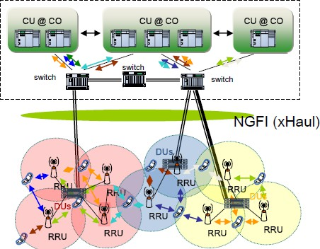
5G新型网络架构：C-RAN
C-RAN的概念：“Centralization, Collaborative, Cloud, Clean” 无线接入云网络架构
基于NFV无线云中心
集中单元处理全部或部分协议栈功能
更好地支持层2及以上协作
通用处理平台+专用处理平台混合架构
根据功能特性实现部分功能云化
支持端到端业务编排, 适于MEC部署
高性能的下一代前传网络（NGFI）
高容量、低成本
低时延&抖动
支持理想前传和非理想前传两种场景
分布式的DU
DU主要处理实时性要求较高的功能
视具体情况，DU可小规模集中
支持物理层相关协作化技术

Slide 51
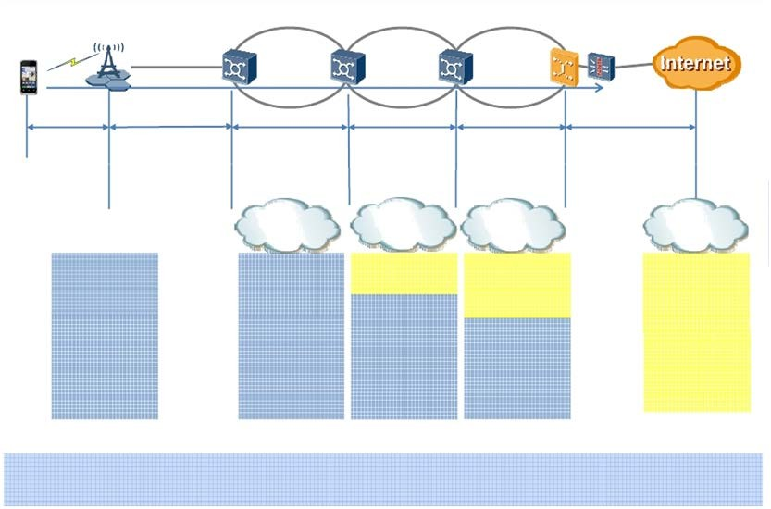
5G网络架构设施DC化
中心/区域/本地DC为集团DC化改造定义中心/汇聚/边缘/接入级为IMT‐2020定义
三级DC
二级DC
一级DC
P‐GW
接入环/汇聚
核心层
（城域）
核心层
（省级）
5ms(LTE)
1‐4ms
2‐3ms
1‐4ms
2‐5ms
依业务部署位置定
(~30ms)
本地DC
（接入级）
本地DC
（边缘级）
业务云
CDN下沉等
网络云
移动网：MEC、
5G UP, 部分CP
下沉、4G vEPC
下沉等
固网：vBRAS等
区域DC
（汇聚级）
中心DC
（中心级）
业务云
天翼云、增值服务、CDN、政企业务等
CU/DU
一体化基站
业务云
CDN, 政企业务
网络云
移动网：5G CP, 4G vEPC等
固网：IPTV业务平台、能力开放
平台等
省级
移动接入网络
MEC、5G
CU/DU一体化基站，4G基站等
网络云
移动网：MEC、
5G CU, vBBU等
固网：vOLT等
IT系统
基站级
接入级
地市级
集团级
MEC为用户面灵活/分布式/按需部署、业务应用本地化/近距离部署提供了运营环境，可实现从基站至核心网网关按需部署（包括与基站、核心网网关合设），同时具备无线网络能力开放

Slide 52
主 要 内 容
一、5G系统标准与产业发展概述
二、5G系统核心网络架构与技术
三、5G系统传输网络架构与技术
5G传输网络架构
5G传输网络技术
5G传输网络配置
四、5G系统无线网络架构与技术

Slide 53


























5G承载网架构及关键技术
CU
MEC
DU
New Core
AAU
AAU
DU
25G/50G/
100G/200G OTN
100G/200G OTN/ROADM
AAU
AAU
CU+DU
综合业务接入点(CO)
CU
MEC
AAU
DU
New Core
_{宏站} AAU+DU
未来：DCI
AAU
中传
回传
前传（AAU-DU）
中传（DU-CU）
回传（CU-MEC/New Core）
前传：
光纤直驱为主：CPRI、eCPRI
有源/无源WDM承载：eCPRI
CWDM：点到点，25G NRZ/50G PAM4
DWDM：点到点或环网，光层波长直达
超低时延OTN技术：单节点1us量级
中传：
DWDM/OTN：环网为主
城区：光层波长直达（ROADM调度）
郊区：中间节点转发，带宽收敛（分组处理）
CU所在承载设备须支持路由转发功能
超高精度时间同步技术：IEEE1588V2.1
回传：
DWDM/OTN/ROADM：环网、Mesh
光层波长直达（ROADM调度）
支持路由转发功能：转发、动态路由、VPN
未来回传网络与城域DCI网络逐渐融合
新型转发及控制技术：SR、EVPN

Slide 54










5G业务对传输承载的带宽要求
5G单站带宽测算模型
5G回传带宽测算模型
网络层次 网络拓扑
基站（频宽Hz） | 带宽（G）
 | 均值 | 峰值
4G(20M) | 0.45 | 0.63
5G低频(100M) | 2.4 | 5.6
低频共站（4G+5G低） | 2.85 | 6.23
接入比例 | 等效基站数（个）
×12 | 864
×12 | 72
×6 | 6
×1 | 1
4G/LTE
3小区, 3载波, 4天线
核心层
5G低频
3小区, 64天线
汇聚环
···
*Source：5G按NGMN数据规划原则，4G按实际统计数据并考虑部分裕量
接入环
···
基站
低频共站
5*2.85+1*6.23=20.48G (60*2.85+12*6.23 )/2=122.88G
(720*6.85+144*6.23)/8=368.64G
回传网带宽需求
接入层
25GE/100GE
汇聚层
N*100GE/400GE
核心层
400GE/N*400GE
均值站:峰值站=5:1收敛比 8:4:1
传输网带宽应按单站均值2.85G，峰值6.23G规划

Slide 55
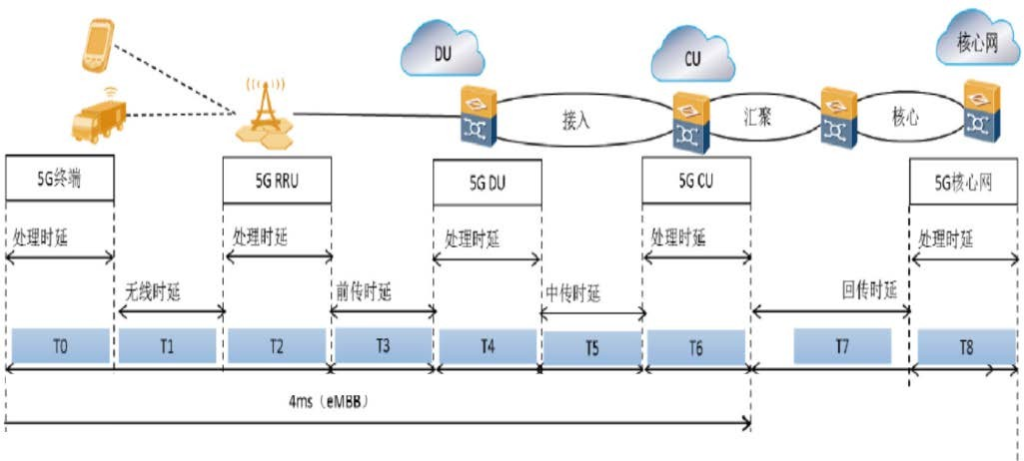
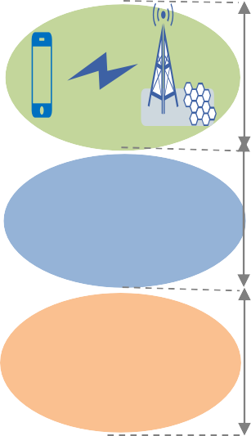
5G业务对传输承载的时延要求
3GPP协议中规定的时延指标：eMBB场景空口用户面时延≤4ms
5G时延需求
IMT2020 5G承载白皮书中对时延的分配：
eMBB
RAN
Latenc
y
4ms
Transport Latency
~1.5
ms
传送网
eMBB场景AR业务PDB：10ms
5QI Value | Resource Type | Default Priority Level | Packet Delay Budget | Packet Error Rate | Example Services
80 | Non-GBR | 68 | 10 ms | ₁₀-6 | Low Latency eMBB applications Augmented Reality
6ms
Core Latency
~4.5
ms
核心网
满足eMBB场景低时延业务需要保证网络与基站间的时延在6ms以内，当不需要支持AR类业务时，时延可放宽

Slide 56
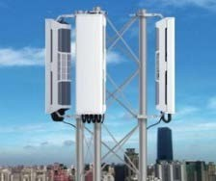







5G前传的挑战：光纤资源
宏基站示意图
2频点
6对光纤
基站D
6芯光纤
光交箱4
综合业务接入点（CO）
6芯光纤
18芯光纤
光交箱1
3对光纤 2频点
光交箱2
6对光纤 1频点
光交箱3
3对光纤
24芯光纤
BBU PTN
1频点
基站A 基站B 基站C
5G初期（低频组网）：
–单个基站：3个Cell，6根光纤（单纤单向）/3根光纤（但纤双向）
–3G/4G/5G共站：所需光纤资源累加
5G成熟期（高频组网或低频增点）：增加更多的光纤资源
解决方案：WDM

Slide 57









5G前传承载方案
共同的挑战：降低时延！
AAU
AAU
AAU
5G DU
n*25G CPRI/eC
O T N
O T N
AAU
O A D
O
PRI
RI
A
AAU
25G/50G/100G/200G
AAU
D
RRU RRU
4G BBU
5G DU
无源WDM
n*10G CP
RRU
有源WDM/OTN
有源WDM/OTN方案的优势：
组网灵活：星型、链型、环型组网。
大带宽传送：单通道10G/25G/50G/100G/200G。
多制式前传：同时支持CPRI、eCPRI，兼容4G和5G。
完善的OAM：LOS/LOF/BDI/BEI/AIS/FEC/PT/TTI/DM…
高精度同步：ns级别同步精度。
多业务统一承载：移动宽带、固网宽带、高价值专线等。
无损传输：业务透传，硬管道隔离。
安全可靠：光层保护或电层保护。
有源WDM/OTN方案的优势：
节约光纤：单纤双向或双纤双向，40波/80波。
节约成本：减少光模块数量。
维护简单：无源OAD免维护。
有源WDM/OTN方案的挑战：
彩光模块：封装和功耗做到白光模块水平。
设备管理：无线设备管理彩光模块。
建议：采用时延优化的OTN封装，继承OTN维护手段。

Slide 58
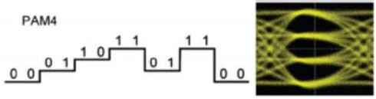
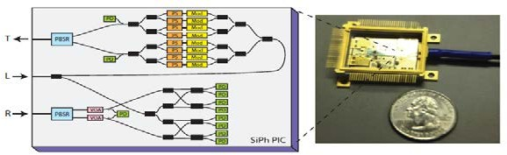
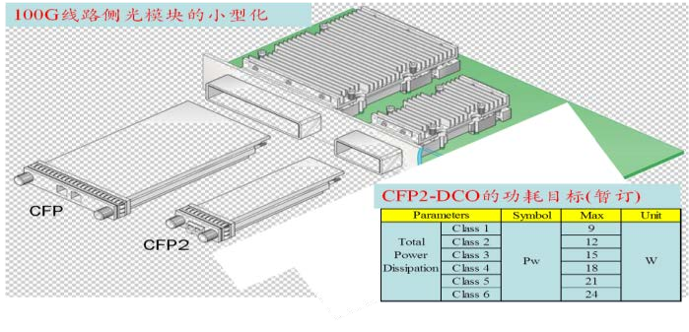
低成本大带宽传输技术
短距非相干超频传输技术：利用低速率光器件实现高速率传输
DMT: Discrete Multi-Tone
PAM4: 4-level Pulse Amplitude Modulation
中长距相干传输技术：可插拔、低成本、低功耗
硅光调制器
CFP/CFP2-DCO光模块

Slide 59
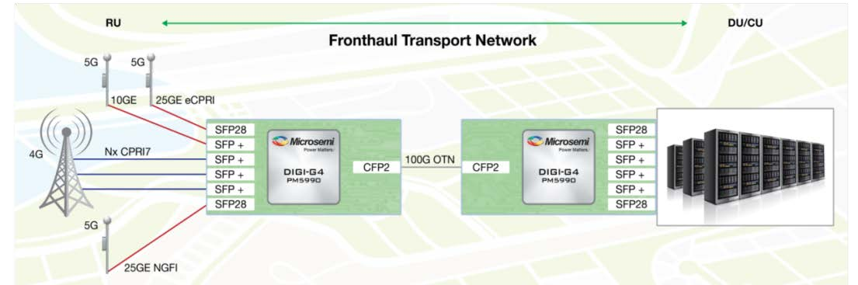
超低时延OTN技术
5G时延指标类型 | 时延指标
终端-CU（eMBB） | 4ms
终端-CU（uRLLC） | 0.5ms
eV2X | 3~10ms
前传时延（AAU-DU） | 100us
OTN将是5G前传承载的主流技术方案，满足URLLC业务需要对OTN设备时延性能进行进一步优化
OTN时延优化措施包括：
针对5G前传场景，旁路芯片内不必要的功能模块和FIFO缓存，并对FIFO缓存的深度和资 源调度进行了优化
优化OTN成帧结构和映射封装方式（OTN lite）
59
目标：单节点时延1us量级
采用更大的支路时隙（TS），如5Gbit/s、25Gbit/s等

Slide 60
主 要 内 容
一、5G系统标准与产业发展概述
二、5G系统核心网络架构与技术三、5G系统传输网络架构与技术
5G无线网络架构
5G无线网络技术
5G无线网络部署
5G网络频率策略
四、5G系统无线网络架构与技术

Slide 61
移动通信系统RAN网络架构变迁
2G
3G 4G 5G
NG
R R
LAPDM
SigL1
RRC/PDCP
RRC/PDCP
RRC/PDCP
CU
BSC
MAC/RLC
RNC
MAC/RLC
MAC/RLC
DU
。。。
R R
LAPDM
SigL1
部分PHY
e-NodeB
gNB
PHY
BTS
Node B
PHY
RRU
RRU
RRU
RRU
AAU
23G RAN
4G RAN
5G RAN
网元功能：分离——融合——分离

Slide 62
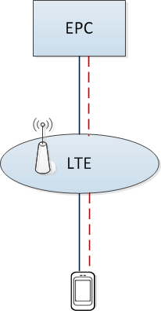
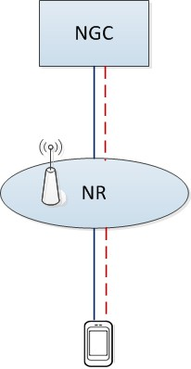

SA&NSA网络架构
SA：Standalone，独立组网，建立端到端的
4G/5G网络；
NSA：Non-standalone，非独立组网，5G与
4G联合组网
SA： Option 1、Option 2
NSA：Option 3/3a/3x、Option 4/4a、Option 5、 Option 6 （未入选38.801协议） 、Option 7/7a/7x、 Option 8/8a（未入选38.801协议）
Option 1 SA
Option 2 SA
4G独立组网，不涉及 5G
5G目标 网络形态，
优选
NGC + GNB 5G独立的新建网络
终端在同一时刻无需同时支持LTE和5G
EPC + eNB 4G独立组网

Slide 63




SA&NSA – OPTION3系列
Option 3 NSA
Option 3a NSA
Option 3x NSA
EPC
EPC
EPC
LTE
NR
LTE
NR
LTE
NR
对4G网络影响大，性能受限于LTE网络
增加了
EPC复
杂度
对现网影响小，并可提升网络性能
EPC +LTE + NR
控制面由LTE承载并转发，用户面 数据由LTE eNB分流给5G NR
EPC + LTE + NR
控制面由LTE承载并转发，用户 面数据由EPC分流，LTE与5G独 立传输
EPC +LTE + NR
控制面由LTE承载并转发，由5G NR将数据分流给LTE eNB

Slide 64


SA&NSA – OPTION4系列
Option 4 NSA
Option 4a NSA
NGC
NGC
LTE
NR
LTE
NR
可提供5G新业务，并具备5G网络性
能
增加了
NGC的
复杂度
NGC +NR + LTE
控制面由5G承载并转发，用户面数据由5G NR分流，5G NR和LTE eNB空口传输
EPC + NR + LTE
控制面由5G承载并转发，用户面数据由
NGC分流，LTE与5G独立传输

Slide 65
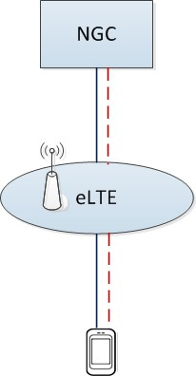

SA&NSA – OPTION5、6系列
Option 5 NSA
Option 6 NSA
Option 7子集
要求NR后向兼容EPC，且无显著优点
NGC +eLTE
NGC支持LTE，LTE具备独立的控制面和用户 面
EPC + NR
5G具备独立的控制面和用户面

Slide 66



SA&NSA – OPTION7系列
Option 7 NSA
Option 7a NSA
Option 7x NSA
NGC
NGC
NGC
LTE
NR
LTE
NR
LTE
NR
增加了
NGC
复杂度
受限于
LTE网
络性能
可提供5G新业务，LTE低频覆盖、
EPC + LTE + NR
控制面由LTE承载并转发，用户 面数据由NGC分流，LTE与5G 独立传输
EPC +LTE + NR
控制面由LTE承载并转发，由5G NR将数据分流给LTE eNB
NGC +LTE + NR
控制面由LTE承载并转发，用户面 数据由LTE eNB分流给5G NR

Slide 67

SA&NSA – 优选的组网架构
SA
NSA
EPC
NGC
NGC
LTE
NR
LTE
NR
LTE
NR
option2
option3x
option4
option7x
option2
EPC +LTE + NR
控制面由LTE承载并转发，数据经NR与LTE eNB分流
对5G新业务支持困难
终端需支持EN-DC双连接
NGC +LTE + NR
控制面由LTE承载并转发，数据由LTE eNB和 NR分流
终端支持EN-DC双连接
NGC +NR + LTE
控制面由5G承载并转发，•用户面数据经NR与LTE eNB分流
5G目标网络形态，独立的新建网络
终端在同一时刻无需同时支持 LTE和5G，与4G网络间通过互操作实现漫游和切换
终端支持EN-DC双连接

Slide 68
各方式适用场景和定位（1）
Option2
定位于5G目标方案，5G已经全覆盖
Option1+2
对4G影响小，对终端要求低。EPC与5G CORE互操作。
4G下仅支持传统MBB业务，不支持从5G新业务。
初期切换次数多。切换时延大，影响时延敏感业务（如：VoLTE）
定位：互操作方案最简单，投资最节省，不追求互操作时的业务质量
Option2+5
通过5G CORE统一提供业务，业务连续性好
对终端要求低，单连接
对4G无线影响大，需要投资升级支持eLTE。
初期切换次数多。有一定切换时延，比1+2小，需进一步评估是否影响VOLTE业务
定位于5G发展初期，通过5G CORE统一提供业务，对互操作时的质量要求不高

Slide 69
各方式适用场景和定位（2）
Option3
5G边沿的4G基站升级支持双连接，未来投资集中在5G
用于5G CORE还未成熟时，5G定位于对4G的容量补充
仅支持传统MBB业务，不支持5G新业务。通过EPC统一提供业务，和其它方式不兼容
对终端要求高，必须双连接
定位：领先运营商急于初期部署5G宽带业务（解决带宽问题），同时节省投资
Option7
通过5G CORE统一提供业务，利用4G做锚点，业务连续性好
对4G无线影响大，需要规模投资升级支持eLTE
对终端要求高，必须双连接
定位：5G发展初期，通过5G CORE统一提供业务
Option4
更接近目标方案Option2，利用5G做锚点，通过5G CORE统一提供业务
对4G无线影响大，需要投资升级支持eLTE。
对终端要求高，必须双连接
定位：5G覆盖已经有相当规模的阶段/地区，通过5G CORE统一提供业务

Slide 70
5G独立组网性能更优，利于运营商掌握5G先发优势
对比项 | SA架构 | NSA架构
组网目标 | 5G目标方案 | 过渡方案，后续需要演进
4G网络影响性 | 无影响 | 4G网络软件升级，传输改造，存在数据迂回
对终端影响性 | 同一时刻仅工作于一种制式 | 4G/5G同时工作，功耗高，实现难度大
新业务支持能力 | 能够很好支持5G新业务 | option3x受限于EPC，对新业务支持存在困难
时延 | 满足5G时延要求 | 受限于4G时延
速率 | 上下行均可多流，速率优势明显 | 上行单发，无SU-MIMO，同时影响下行赋形增益
建设成本 | 初期建网成本较高，一次到位 | 初期5G投入较少，但前期对4G改造，终极网络成本比SA高

Slide 71
主流运营商的考虑
领先运营商：NTT、AT&T、SKT、沃达丰
– 先采用OPTION3，再演变为OPTION7/4/2等
特点：初期不引入5G CORE，5G NR通过EPC接入
NTT：OPTION3--->OPTION2
AT&T：OPTION3--->OPTION7--->OPTION4--->OPTION2
欧洲小运营商
采用OPTION7：对5G部署不急迫，成熟时直接引入5GC
意大利电信：OPTION5+OPTION7--->OPTION2
国内运营商
中国移动可能采用OPTION1+2：EPC和5GC互操作
运营商的策略会根据业务规划和竞争态势的变化、技术成熟度调整

Slide 72
4G和5G将长期共存和互补
5G网络不像4G一样全覆盖，4G和5G网络长期共存和互补
保护4G投资，最大化4G网络价值和优势；
4G用户/客户和业务未来需要向5G演进和迁移；
合作拓展
面向5G业务前景，确
定合作领域，进行重点行业布局
通过4G网络探索合作模式、商业模式，未来向5G迁移。
业务承载
4G：VoLTE语音、中高速数据广域覆盖业务
5G：特色业务， AR/VR、高清视频、网络切片、局部高速数据业务
物联网
当前物联网应用对5G
需求不迫切
现阶段以NBIoT、
eMTC业务为主要手段
后续根据业务需求演进
网络覆盖
4G：解决全覆盖
5G：初期热点覆盖为主

Slide 73

现阶段网络部署方式的分析和建议
SA组网优势明显：
NSA组网的必要性分析
对现网无影响
充分发挥MIMO性能，具备速率优势
新业务支撑能力强，初期即同时引入
NGC和NR，可以提供5G的全业务支持
采用NGC，支持各类5G新业务
网络速率和时延均满足5G要求
5G信令信道无法连续覆盖？
多厂家仿真结果5G控制信道不受限，支持独立组 网
显著提升上行速率？
5G覆盖良好区域，采用NSA会造成5G的速率损失
业务连续性提升？
话音：5G区域VoNR可连续，亦可回落4G
PS业务不敏感，仅在覆盖边界有影响
建议首选SA方式进行网络部署

Slide 74







NSA与现网4G FDD/TDD协作需求
A
仅支持NR+FDD双链接
需要修改现网FDD与TDD终端驻留及接入优先级，导致大量终端占用在FDD上，影响FDD作为托底网络的功能。
A
根据4G网络现状，需要同时支持NR+TDD及 NR+FDD双连接
B
仅支持NR+TDD双链接
B
TDD弱覆盖或无覆盖时，除option4外无法正常使用5G网络，且FDD覆盖优势及上行带宽优势未充分利用。.

Slide 75
5G接入网方案部署
5G接入网架构方案- CU/DU方案划分
更多协议栈功能位于CU，集中化程度增加
EPC
core CP/UP
CN
High- RLC
Low- RLC
High- MAC
Low- MAC
High- PHY
UP
Backhaul
RRC
PDCP
Low-PHY
RF
Backhaul
CU
Data
Option 1
Option 4
Option 5
Option 6
Option 7
Option 8
DU
UP
CU
Option 2
Option 3
L2-NRT,L3
RRC
PDCP
High- RLC
Low- RLC
High- MAC
Low- MAC
High- PHY
Low-PHY
RF
BBU
Fronthaul-II
L1",L2-RT
Data
要求更大传输带宽、更低时延
DU
底层功能划分方案：
– 便于控制面集中，利于无线资源干扰协调；可以采用虚拟化平台；
高层功能划分方案：3GPP标准确定了option2：
— PDCP上移便于形成数据锚点，便于支持用户面的双连接/多连接
待讨论，目前采用的option8（eCPRI 接口）方案和option7是比较热门的考虑
CU-DU划分会增加设备间交互复杂度，可能增加系统时延。
CPRI
L1'
Fronthaul-I
RRU
RF
RRU
4G
5G

Slide 76

CU/DU分离架构
RRC
PDCP
CU设备
基带非实时处理
F1
通用硬件平台，NFV虚拟化实现
RLC
MAC
PHY
F1
F1
CPRI或eCPRI
RF
DU设备，基带实时处理，专用硬件平台
时延：eMBB(百微妙级 ) uRLLC(几十微妙 )
前传带宽：eMBB(约二十几Gbps@100MHz )
时延：eMBB(几毫秒 )
中传带宽：eMBB(几Gbps@100MHz )

Slide 77
5G接入网方案部署
CU/DU方案策略比较
切换方案 | 资源集中度 | 协同性能 | 传输带宽要求 | 传输时延要求
option1 | RRC | 不支持 | 低 | 宽松
option2 | RRC+L2(部分）
option3
option5 |  | 集中化调度 |  | 较严
option6 | RRC+L2 | 集中化调度、多小区干扰协调 |  | 严格
option7 | RRC+L2+PHY(部分） | 集中化调度、多小区干扰协调上行高级接受机 | 中
option8 | RRC+L2+PHY | 集中化调度、多小区干扰协调上行高级接受机 | 高
Option4:对传输时延要求很高,且未看到其他性能增益，后续基本不考虑该方案。

Slide 78






































5G接入网方案部署
网络架构整体部署
中心处理虚拟化
基于SDN/NFV架构，基于虚拟化软件平台
软件定义核心网
软件定义L3
多种接入架构并存
传统 BBU+RRU ,
分布式 picoRRU
一体化Smallcell
CU+DU+AAU
CU+一体化DU
Internet App
vEPC
vGW
Core cloud
Edge cloud
Edge vEPC
NFV app
Centralized RRM/SON
MEC
CDN
S1/X2
SDN/NFV
SeGW
Centralized L3+
PDCP
Local RRM/SON
L3
SW
L2
BBU
PHY
CPRI
Local RRM/SON
L3
L2
DU
PHY CPRI
CPRI Switch
L2 PHY RF
antenna
CPRI
RF
L2
CPRI RF
antenna
PHY
RF
AAU
RF
RRU
antenna
Large scale antenna
antenna
pRRU
Smallcell
antenna
ASIC
一体化DU

Slide 79

5G基站部署方案
传统BBU+RRU方案
优点：网络结构简单，减少基站节点
BBU远端部署
BBU集中放置
减少前端机房需求
传输带宽需求巨大
一体化基站方案（热点场景）
CU-DU分离
适合Smallcell（成本低，部署灵活，不方便站间协同）
也可以CU集中，DU+RRU一体化；
CU（中央单元）－DU（分布单元）分离
CU可以基于服务器，支持虚拟化，便于基站间/系统间协同；增加传输处理节点，增加业务面时延
DU远端部署
DU集中部署（问题同BBU集中放置）
CU中心机房部署
CU区域中心，与MEC结合部署（机场，大型购物中心等热点区域）
说明：
CU-DU分离目的是，通过基带部分功能上移，避免5G高速率下的传统BBU-RRU间 CPRI接口传输带宽问题。同时便于控制面的集中，为多业务提供灵活的配置能力。

Slide 80

5G无线技术路线

Slide 81

5G网络主要无线技术特征

Slide 82




















5G超大规模天线技术
CSI measurement &
CSI-4
feedback
CSI-3
CSI-2
CSI-1
Transmission

Slide 83




5G系统新型多址技术
F-OFDM波形技术：根据业务灵活配置
SCMA稀疏码本多址：多维调制、扩频
MUSA多用户多址：非线性SIC接收机
PDMA图样多址：功率域、空间域、码域

Slide 84


5G系统新型双工技术
全双工
灵活双工
TX
RX
自干扰抑制
空间域：天线位置、空间零陷波束、高隔离收发天线。
射频域：构建与接收自干扰信号幅相相反的对消信号。数字域：残存线性与非线性自干扰进行重建消除。
小基站根据上下行业务量灵活自适应
上下行信号对称统一消除上下行干扰
宏站管理、控制；小站业务、低功率

Slide 85

5G系统超密集组网技术
超密集组网UDN场景

Slide 86





















5G系统低时延高可靠技术
ITU：1ms 3GPP：0.5ms
5G空口时延指标
LTE空口时延需求
L2处理 物理层发送
空口时延分解示意图
FFT、信道估 _{解包}
^{计} 反馈
解调、译码
物理层接收 L2处理
发送侧
组包调度
编码、调 制、映射、 IFFT
发送时延
接收侧
空口传输
接收时延

Slide 87








5G网络高频段信号传输技术
高频段通信是5G新空口满足20Gbps峰值速率和10Tbps/km2 吞吐量的最有效技术
潜在频谱分析和信道建模
多天线传输及基于波束赋形接入控制
5.925
20
5.925-7.145
10-10.6 12.75-13.25 14.3-15.35
40.5
20
40.5
24.65-27-29.5
31.8-33.4
59
K × N^{T} 维加权矩阵
N^{T} 维DAC
N_{T}
N_{R}
RF
RF
^{R R} × K维加权矩阵
N 维ADC ^{N}RF
ω
t
 | DAC
 | DAC
 | DAC
N^{T} × N 维
RF T
功分网络
ω
ω
R
RF
_{ω}t 1
_{ω}t 2
_{ω}t _{N}T RF
r
S
1
t
PA
LNA
1
 | ADC
 | ADC
 | ADC
0
40.5-42.3
59
47 47.2-48.4-50.2 50.4-52.6
0
ω
t
2
1
ω
R
100
t
PA
^{ω}1
LNA
2
N^{R} × N 维
RF R
^{S}k
功分网络
59-64
71-76
81-86
92-100
_{ω}t
_{ω}t
PA
LNA
ω
R
r
_{N}T
^{N}T
K
频率单位：GHz
高优先级
中优先级
RF
发端移
^{N}R
相器
收端移相器
组网方式
射频技术研究
F_low
天线阵列
射频收发单元
数字单元
波束控制器
……
F_high
interference
Corner case LOS area1
Blind spot
NLOS area1

Slide 88




















5G网络灵活频谱共享技术
灵活频谱共享是LTE演进和5G新空口充分利用潜在频率资源的有效方式
灵活频谱共享的应用场景
IMT系统内多个制式间
IMT系统动态机会使用其它
LTE动态使用非授权频谱
业务的授权空闲频谱
的动态频谱共享
(LTE-U)
卫星
动态使用
PS
Database
…
…
频率
Primary System
非5G
非5G
5G
5G
TV
IMT
卫星
非5G
非5G
5G
5G
微小区
微小区
非5G
5G
频率
微小区
TV
宏小区
非5G
5G
频率
不同多运营商间动态共享频谱
微小区
宏小区
微小区
宏小区
微小区
频率
宏小区
微小区
频率

Slide 89

内容回顾与问题研讨
一、 5G系统标准与产业发展概述
三、 5G系统传输网络架构与技术
二、5G系统核心网络架构与技术
四、 5G系统无线网络架构与技术
思考题：
5G网络特点性能指标？
5G核心网架构与技术？
5G核心网架构与技术？
5G无线网架构与技术？

Slide 90


